Slide 1
Saznajno funkcionisanje i jezik
Prof.dr Vesna Radoman
FASPER

Slide 2
Saznajno funkcionisanje
Saznajna funkcija je jedan aspekt svesnog života koji se teoretski izdvaja od emocionalnog i konativnog funkcionisanja
Saznanje je proces tokom koga pojedinac postaje svestan spoljašnje i unutrašnje stvarnosti,dakle stiče znanje o njoj preko opažanja, predstava, pamćenja, učenja, prosuđivanja, zaključivanja i upotrebom jezika
Nejser: “Kognitivna psihologija odnosi se na sve procese koji omogućavaju da se ulazna senzorna informacija, selekcionira, transformiše, obrađuje, smešta u memoriju i ponovo aktivira i koristi”

Slide 3
Relacija jezika kao saznajne funkcije sa drugim saznajnim funkcijama
Jezik utiče na druge saznajne sposobnosti (opažanje, pamćenje, mišljenje)
Saznajne sposobnosti (npr. pamćenje) utiču na jezik kojim se služimo
Postoji interaktivno dejstvo i menjanje njihove uloge i mesta tokom ontogeneze u ukupnoj mentalnoj organizaciji (Vigotski).

Slide 4
Majklbastov model
Majklbast je predložio model hijerarhije kognitivnog iskustva koji polazi od senzacija, preko percepata,predstava,simbola do pojmova, dakle prelazi petostepeni put od konkretnog do apstraktnog.
Ovaj model on smatra veoma korisnim za studiranje senzorne deprivacije kao i za izučavanje jezika i jezičke patologije

Slide 5
Majklbastovo shvatanje
U osnovi modela kao prvi bazični sloj nalazi se senzacija. Senzacija je po složenosti najniži i najkonkretniji oblik iskustva ali ako se on ošteti kao izvor onda se svaki sledeći, viši nivo ili sloj iskustva u hijerarhiji, sve do najapstraktnijeg, takođe oštećuje i menja.

Slide 6
Šestostepena hijerarhija saznajnog iskustva
Unutar Majklbastovog petostepenog modela
ubacili smo još jedan stepen ili sloj :
memorisanje tj. pamćenje sa učenjem
Iznad njega se prostire sledeći sloj- simbolizacija
Najčešće korišćeni i najapstraktniji simbol jeste reč.
Pogledati šemu modela

Slide 7
Šestostepeni model kognitivnog iskustva
...
H APSTRAKTNO
J I
E S
R K
A U
R S
H T
I V
J A
A KONKRETNO
KONCEPTUALIZACIJA
SIMBOLIZACIJA
MEMORISANJE i UČENJE
PREDSTAVLJANJE
PERCEPCIJA
SENZACIJA

Slide 8
Nivo senzacija
Empiristička filozofska škola:
Džon Lok: “Nihil est in intelectu quod antea non fuerit in sensu”
Ljudski duh je prazan list hartije (tabula rasa) na kome iskustvo ispisuje svoje sadržaje.
U iskustvu (empiriji) je izvor svog saznanja i ideja

Slide 9
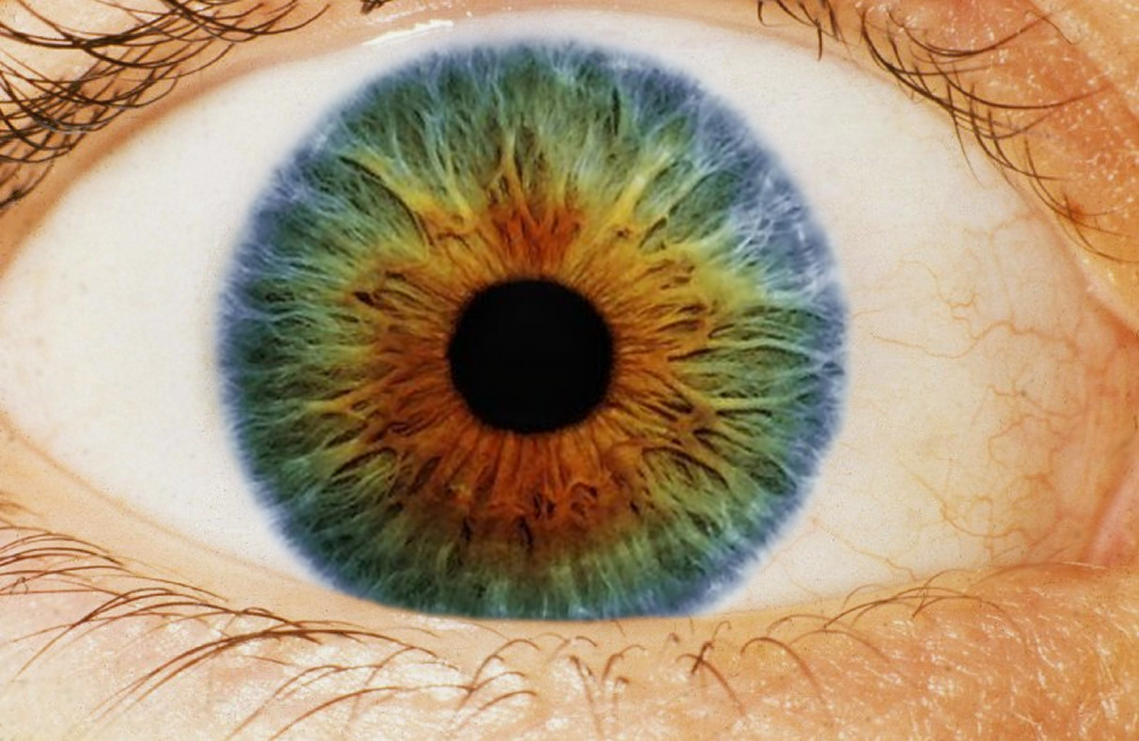
Senzacije
Aktivnost nervnog sistema koja nastaje usled draženja čulnog organa , na psihičkom, subjektivnom planu proizvodi oset

Slide 10
Psihofizika (Oto Fechner)
Bavi se izučavanjem odnosa između fizičke energije i njenih stimulacija na ljudski organizam koje proizvode psihičke ekvivalente tj. čulne doživljaje (slušni,vizuelni,olfaktivni, gustativni, taktilni,vibrotaktilni itd.)
Organizmi imaju čulna ograničenja i vrše selekciju draži (reaguju samo na određene intenzitete i koncentracije energije)

Slide 11
Senzacije ili oseti (osećaji)
Oset ili senzacija je jednostavni,osnovni čulni utisak koji nastaje stimulacijom receptora
Auditivni oseti , na primer,nastaju aktiviranjem receptora za sluh i stvaranjem nervne aktivnosti u nervusu acusticusu i auditivnom centru temporalnog režnja

Slide 12
Oset(ljivost) je povezan sa funkcionisanjem receptora koji fizičku energiju pretvara u nervne impulse
...

Slide 13
ČULA UKUSA I MIRISA

Slide 14
ČULO SLUHA
1) reakcija na zvukove frekvencije od 16-20 000 Hz, - čovek je najosjetljiviji na tonove između 1.000 i 3.000 Hz. Osetljivost na visoke zvukove smanjuje se sa starenjem.
2) decibeli – jačina zvuka – subjektivna jedinica (šapat 18, kancelarijska buka 40, vika 70)
3) amplituda- glasnost frekvencija- visina zvuka

Slide 15
Senzorna integracija
To je neurobiološka aktivnost ili sposobnost mozga da organizuje i integriše osete iz različitih senzornih kanala- “Mozak je aparat za obradu oseta”
Sposobnost senzorne integracije se raspoređuje na Gausovoj krivoj
Disfunkcija senzorne integracije javlja se najčešće kod dece sa autizmom, pervazivnim razvoj.por.,sa govor. porem.,cereb. paral. m.r.

Slide 16
Disfunkcija senzorne integracije
Češća je kod:
Dece koja duže borave u instituciji
Dece sa poremećajima pažnje i učenja
Dečaka (prema rezultatima nekih istraživanja).
Vezana za govorni i jezički poremećaj:
- zaostajanje u razvoju govora i jezika, disgrafije,disleksije
- i za diskalkulije

Slide 17
Nivo opažanja (percepcija)
Žan Pijaže: opažanje je saznavanje o objektima na osnovu njihovog prisustva u čulnom polju ili na osnovu informacija koje dopiru do subjekta posredstvom stimulacija definisanih fizikom
Nivo oseta podrazumeva fiziološki strukturiran čulni utisak kome se na nivou percepcije pridodaje kognitivni momenat identifikacije objekta i pridavanje značenja tom objektu. Pri tome je važan uticaj prošlog iskustva

Slide 18
Na naše opažanje utiče
Prethodno iskustvo, ono što smo naučili.
To što vizuelno opažamo predmete konstantnim po obliku veličini , boji, u velikoj je meri posledica našeg prethodnog iskustva
Slepi ljudi koji su nakon operacije očiju, prvi put progledali, prvobitno ne raspoznaju dobro predmete jer nemaju vizuelno iskustvo o njima (imaju taktilno i dr.) i moraju postepeno da ga stiču.

Slide 19
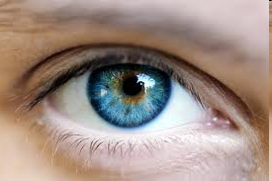
Značaj opažanja
Sve informacije koje smo ikada dobili i sve što znamo o svetu koji nas okružuje, primamo na osnovu percepcije (opažanja)
Percepcija je psihički proces kojim ljudi uzimaju informacije iz okruženja i preko njih upoznaju i shvataju svet oko sebe.

Slide 20
Jezik i opažanje
Kada dete tokom razvoja nauči imena pojedinih objekata (receptivna i ekspresivna forma) to utiče na razvoj novog kvaliteta percepcije
Eksperiment Šipinove i Surine , primer stimulativne uloge govora na opažanje i učenje dece od 13-31 meseca starosti.
E grupa:15 pokušaja, K grupa: 38-75 pokušaja (2,5-5 puta više)

Slide 21
Jezik gluvih utiče na njihovo opažanje
Bolje razvijen oralni jezik gluvih ali i njihov znakovni jezik, imaju stimulativnu ulogu kod vizuelnog raspoznavanja oblika predmeta (Djačkov) i brzine vizuelnog opažanja neverbalnog i verbalnog materijala (Doring &Rozenstain).

Slide 22
Opažanje i jezik
Auditivno opažanje je temelj formiranja govora i jezika prirodnim putem. Tek razvojno kasnije vizuelno opažanje postaje osnov za razvoj čitanja i pisanja.
Deficitna auditivna percepcija gluvih i nagluvih dovodi do krupnih deficita u razvoju njihovog govora i jezika.
Neke reči zasnovane na vizuelnoj percepciji (napisane reči)nemaju dovoljno jasno i precizno denotativno značenje za gluvog (npr.muzika, džez)

Slide 23
Vizuelno opažanje i jezik
Nedostatak vizuelne percepcije kod slepih utiče na njihov jezik i razumevanje značenja
pojedinih reči. Verbalizmi kod slepih su reči kojima nedostaje precizna denotativna signifikacija. To su reči iz njihovog jezičkog repertoara sa nedovoljno jasnim i preciznim značenjem jer ono je zasnovano na vizuelnoj percepciji (npr. reči : boja,nijansa,mesec, planina)

Slide 24
Nivo predstava
Predstave su mentalne “kopije” ili slike objekata razvijene na osnovu prošlog iskustva. One su manje jasne i manje detaljne od originalnih percepata
Izuzetak su ejdetske slike koje su kopije percepata u doslovnom smislu (hipermnezija nasuprot amneziji).

Slide 25
Nivo pamćenja i učenja
Pamćenje je čuvanje i skladištenje informacija koja se mogu evocirati i koristiti.
Pamćenje je uslov za usvajanje govora i jezika
Učenje je kognitivni proces putem koga nastaje relativno trajna promena čiji rezultat su nove navike, znanja i veštine
Širok repertoar ponašanja i aktivnosti je posledica učenja, od sticanja higijenskih i radnih navika do školskih znanja i načina ponašanja u međuljudskim odnosima itd.

Slide 26
Pamćenje i učenje
Pamćenje (i zaboravljanje)su sastavni deo procesa učenja
Učenje prethodi pamćenju .Pamćenje se može definisati kao trajanje onoga što je učenjem stečeno
Pamćenje je tesno povezano sa opažanjem, učenjem i mišljenjem

Slide 27

učenje
Učenje je relativno trajna promena individue koja se dešava na planu doživljavanja i aktivnosti a rezultat je prethodnog iskustva i aktivnosti.

Slide 28

Neurološka osnova pamćenja
ENGRAMI- promene u nervnom sistemu nastale pamćenjem
Lurija: očuvanost memorijskog traga vezana je za promenu tj. Povećanje sadržaja dezoksiribonukleinske i ribonukleinske kiseline , DNK i RNK
Molekuli RNK –DNK u jedrima neuronskih ćelija su nosioci pamćenja i presudni u nasleđivanju

Slide 29
Neposredno (kratkotrajno)pamćenje
jeste uslov za odvijanje :
-konverzacije,
-čitanja
-pisanja
Da bi se rečenica pošiljaoca mogla doslovno upamtiti kod primaoca, mora imati optimalnu dužinu preko koje nije moguće upamtiti sadržaj .

Slide 30
Dugoročno pamćenje
Motorne, perceptivne i simboličke šeme u kojima je prethodno izvršena selekcija obrada i povezivanje sa postojećim znanjem mogu se aktivirati i koristiti nakon protoka određenog vremena.
Dugoročno pamćenje verbalnih sadržaja značajno je za školsko učenje, obrazovanje, socijalizaciju itd.
Dugoročno pamćenje može biti semantičko i epizodno .

Slide 31
Vrste dugoročnog pamćenja
Semantičko- pamćenje osnovnog značenja, sadrži trajna znanja o svetu,činjenice, pojmove...
Epizodno- pamćenje detalja,specifične informacije o specifičnim događajima
Proceduralno- pamćenje motornih procedura npr. vožnja automobila.

Slide 32
Uticaj jezika na pamćenje
Karmajkl i sar. izveli klasičnu studiju o utucaju jezika na pamćenje neverbalnog materijala koja je pokazala da verbalno označavanje poboljšava upamćivanje neverbalnog materijala ali da tačnost reprodukcije može da varira u zavisnosti od variranja verbalne oznake. Verbalna oznaka može da iskrivi sećanje.

Slide 33
Bartlet (1932)
Eksperimentalno dokazao da jezik utiče na pamćenje
Izvršio podelu subjekata istraživanja prema sredstvima koja koriste za pamćenje na:
1. vokalizere – pamćenje zasnovano na jeziku
2. vizualizere- pamćenje zasnovano na vizualiz.

Slide 34
Eksperimenti sa gluvima i čujućima
Pokazali su pozitivnu ulogu verbalnog označavanja za upamćivanje neverbalnog materijala i kod čujućih i kod gluvih (koji ga manje koriste) kao i pozitivnu ulogu gestovnog označavanja za upamćivanje kod gluvih
Autori: Bler, Bebko i Mekinon, Rozanova

Slide 35
POREMEĆAJI PAMĆENJA
(A-, grčki “bez”; mnezia “sećanje”; amnezija
Gubitak pamćenja može biti organskog porekla usled oštećenja CNS-a ili staračkih promena ali može biti i psihogen npr. usled neke psihičke traume
Razlikuje se:
1. anterogradna amnezija –gubitak sećanja na sadržaje koji su se dogodili nakon traume ili bolesti
2.retrogradna amnezija- gubitak sećanja na događaje i sadržaje pre nastupa šoka ili bolesti tj. pre gubitka pamćenja

Slide 36
Nivo simbolizacije
Simbolizacija je sposobnost usvajanja znakova ili simbola i njihovog korišćenja za reprezentovanje iskustva.
Simbolima se kodira iskustvo pa sami simboli služe kao reprezenti tog iskustva
Tokom mišljenja čovek manipuliše simbolima, tako obavljajući složene mentalne operacije.
Simboli mogu biti ikonički ili jezički

Slide 37
Jezička simbolizacija
Jezička simbolizacija je mentalni proces sticanja,stvaranja i korišćenja jezičkih simbola koji služe za šifriranje (kodiranje ) iskustva.
Najčešći vid simbolizacije koji koristi čovek jeste jezička simbolizacija.
Reč se smatra najsavršenijim i najapstraktnijim simbolom.

Slide 38
Razvojni put jezičke simbolizacije
Prve reči koje dete izgovara imaju voljno-afektivnu usmerenost ka objektu bez učešća intelektualnih činilaca (“mama” –daj da jedem,presvuci me, dođi ovamo).
U početku veza između reči i objekta nije simbolička već više odražava neko svojstvo objekta
Valon: reč je dugo za dete atribut predmeta
Vigotski: Tek na uzrastu od 2g. govor (reč) se povezuje sa objektom na simbolički način.

Slide 39
Znakovna (gestovna) simbolizacija
Kod osoba sa slušnim deficitom prirodno se razvija gestovna odnosno znakovna simbolizacija
Znakovni jezik , daktilologija (manuelna komunikacija)
Iako je ovaj sistem znakova konkretan i pojednostavljen, ako se uporedi sa rečima, on pomaže razvoj simbolizacije kod gluvih

Slide 40
Simbolička ili semiotička stvarnost
Ivić Ivan: čovek stvara semiotičku stvarnost,svet simboličkih proizvoda kao što su umotvorine, rukotvorine,nauka, umetnost, religija, mitovi

Slide 41
Nivo konceptualizacije
Formiranje pojmova (koncepata) je najsloženija mentalna funkcija a pojam najsloženiji produkt koji koristimo u misaonim operacijama.
Vigotski : “Reč služi kao apstraktni znak ili simbol oko koga se razvija pojam”
Faze razvoja pojma:1.sinkretički pojam,2.komp- leksivni pojam(pseudopojam)3.pravi pojam

Slide 42
Konceptualizacija kod gluvih
Problemi zamene objekta znakom , kasnije rečju (simbolizacija)su osnova konceptualizacije
Npr. subtest “šifra” – slabiji rezultati
Reči su apstraktniji simboli pomoću kojih se vrši konceptualizacija (apstrahovanje, uopštavanje i sl.) ali postoji problem usvajanja njihovog značenja naročito prenosnog i proširenog značenja kod gluvih

Slide 43
Uloga jezika (različite teorije)
Moskovska škola ( Ivanov,Smolenski,Vigotski) ističe ogromnu ulogu jezika u prelasku sa nižih na više mentalne delatnosti
Ženevska škola (Pijaže, Sinklar) jezik ima drugo -stepeni značaj u razvoju viših mentalnih sposobn.
Bruner istakao ulogu govora za razvoj mišljenja (konzervacija uspešnija uz verbalizaciju)
Frojd istakao ulogu govora i reči za razvoj svesti i Ega kao i za prevođenje nesvesnih sadržaja u svest.

